Slide 1


OBJETOS DE
2019
APRENDIZAJE
LÍNEA 2
MATERIALES DE FORMACIÓN PARA ESTUDIANTES
DE GRADO DE LA COMPETENCIA DIGITAL
4. Seguridad: 4.2. Protección de datos personales e identidad digital:
5. Respetar la privacidad de los demás

Slide 2

Colección Objetos de Aprendizaje, 2019
MATERIALES DE FORMACIÓN PARA ESTUDIANTES DE GRADO
DE LA COMPETENCIA DIGITAL
4. Seguridad: 4.2. Protección de datos personales e identidad digital:
5. Respetar la privacidad de los demás
REBIUN Línea 2 (3er. P.E.) Grupo de Competencia Digital
Documento bajo licencia Creative Commons

Slide 3

Seguridad.
Protección de datos personales e identidad digital
Respetar la privacidad de los demás

Slide 4

OBJETIVOS
Al finalizar esta actividad debes:
Reconocer el derecho de los demás a la intimidad y privacidad en la Red
Conocer la legislación vigente sobre el tema
Saber qué comportamientos deben observarse para respetar la privacidad de los demás: la Netiqueta

Slide 5
SUMARIO
Derecho a la intimidad y la privacidad
  Concepto
  Legislación
Netiqueta
  Concepto
  Netiqueta relacionada con la privacidad de los demás
Para saber más…

Slide 6
DERECHO A LA INTIMIDAD Y LA PRIVACIDAD
?
?
?
?
¿Te has preguntado alguna vez…?
¿Quién protege mi derecho a la intimidad y la privacidad en Internet? ¿Y los derechos de los demás? ¿Hay normas de comportamiento en Internet?

Slide 7

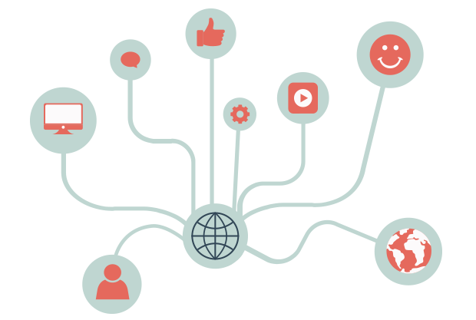
DERECHO A LA INTIMIDAD Y LA PRIVACIDAD
Marco legal en España y en la Unión Europea
Declaración Universal de los Derechos Humanos
Pacto Internacional de Derechos Civiles y Políticos
Constitución Española
Reglamento General de Protección de Datos (RGPD) de la Unión Europea
Ley de de Protección de Datos Personales y Garantía de los Derechos Digitales

Slide 8

LEGISLACIÓN
Declaración Universal de los Derechos Humanos, adoptada por la Asamblea General de la ONU. (1948)
El artículo 12 establece que el derecho a la vida privada es un derecho humano, y que establece “nadie será objeto de injerencias arbitrarias en su vida privada, ni su familia, ni cualquier entidad, ni de ataques a su honra o su reputación. Toda persona tiene derecho a la protección de la ley contra tales injerencias o ataques”.

Slide 9

LEGISLACIÓN
Pacto Internacional de Derechos Civiles y Políticos, adoptado por la Asamblea General de la ONU (1976)
El artículo 17 consagra lo siguiente: Nadie será objeto de injerencias arbitrarias o ilegales en su vida privada, su familia, su domicilio o su correspondencia, ni de ataques ilegales a su honra y reputación; Toda persona tiene derecho a la protección de la ley contra esas injerencias o esos ataques.

Slide 10

LEGISLACIÓN
El Artículo 18 del título I (en el apartado dedicado a los Derechos fundamentales y los de las libertades públicas) garantiza el Derecho a la intimidad y la inviolabilidad del domicilio. Incluso establece que “La ley limitará el uso de la informática para garantizar el honor y la intimidad personal y familiar de los ciudadanos y el pleno ejercicio de sus derechos”.
Constitución Española (1978)

Slide 11
LEGISLACIÓN
4
Reglamento General de Protección de Datos (RGPD) de la Unión Europea (2016)
Ley de de Protección de Datos Personales y Garantía de los Derechos Digitales (2018)

Slide 12
NETIQUETA
Netiqueta deriva de la palabra netiquette, que proviene del francés étiquette (etiqueta) y del inglés net (red)
La definición de netiqueta proporcionada por Universia se puede resumir como el conjunto de modales que se deben utilizar en la web, es decir, las normas de comportamiento y comunicación que se han adaptado al mundo electrónico.
Las netiquetas no son normas ni leyes, son acuerdos que se adoptan sin que nadie los imponga, pero que la mayoría respeta porque facilitan la comunicación.
Existen distintos tipos de netiquetas: generales de Internet, para los chats, para los blogs… Puedes verlas todas en nuestra presentación “Comportamiento en la Red”.

Slide 13
NETIQUETA Y PRIVACIDAD DE LOS DEMÁS
RECOMENDACIONES
Nunca publiques datos, fotos, videos o cualquier información relacionada con otras personas sin tener su permiso. Pide permiso antes de etiquetar fotografías subidas por otras personas Mide las críticas que publicas: expresar tu opinión o una burla sobre otras personas puede llegar a vulnerar sus derechos e ir contra la ley Utiliza las etiquetas de manera positiva: nunca para insultar, humillar o dañar a otras personas | Respeta las decisiones de los demás si ignoran tus solicitudes de amistad, invitaciones a eventos, grupos… Usa las opciones de denuncia solo cuando esté justificada para no perjudicar a quienes participan en la red de forma correcta Lee y respeta las normas de uso de cada red social

Slide 14

RECOMENDACIONES
La legislación que protege tus derechos también protege los de los demás Saber cómo proteger la información relativa a otras personas de nuestro entorno. desarrollar esta idea (ppt de Fátima y alejandro)
Y no te olvides nunca de que...

Slide 15
PARA SABER MÁS...
Agencia Española de Protección de Datos
Ayuda para la LOPDGDD
Netiquétate
Netiqueta Joven para Redes Sociales: ciudadanía digital y ciberconvivencia

